Slide 1
Výzkum filmové kritiky
FAVBPa120 Bakalářský projekt jaro 2022
Ondřej Pavlík ondrej.pavlik@mail.muni.cz

Slide 2
Jak lze zkoumat filmovou kritiku?
badatelské osy:
historie / současnost
rozbor textů / výzkum praxe
psaná kritika / videokritika / audiokritika
osobnosti / redakce a kroužky / instituce
kritika jako typ recepce / kritika jako způsob myšlení

Slide 3
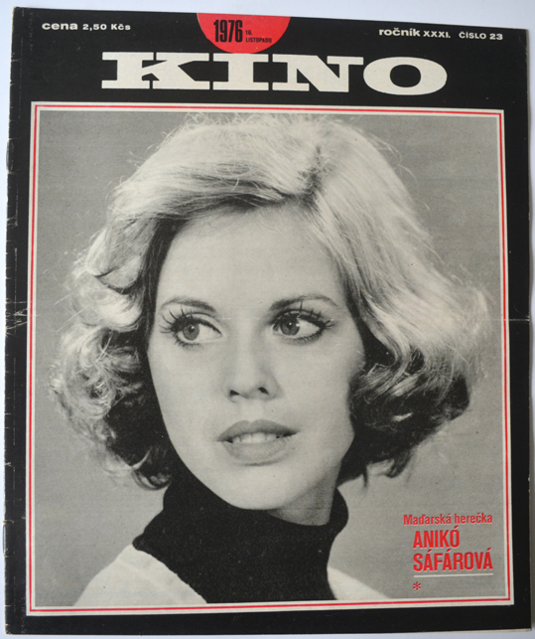
historický výzkum
v tuzemsku je filmová kritika z historického hlediska nezmapovanou oblastí
podle zaměření buď výzkum dobového psaní, nebo tehdejší kritické praxe (případně spojení obojího, např. socialistická kritika v kontextu cenzury a ideologických požadavků)
zaměřit se na lze na kterékoli historické období
příklady ze zahraničí:
The Rhapsodes: How 1940s Critics Changed American Film Culture (David Bordwell, 2016)
The Permanent Crisis of Film Criticism (Mattias Frey, 2015)

Slide 4
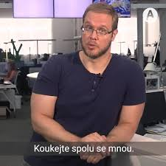
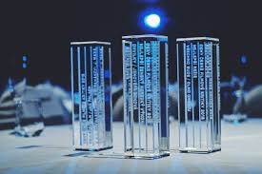
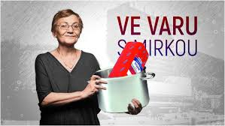
výzkum současné kritické praxe
mezinárodně dnes až na výjimky převládá výzkum kulturněkritické praxe – vliv journalism studies
metodologicky čerpá ze sociologie: rozhovory s kritiky, výzkum institucí (redakce, kritická sdružení, online platformy), kritika jako emocionální práce
velké téma demokratizace: Co znamená příchod nových aktérů v prostředí internetu pro filmověkritickou profesi a její autoritu?
v tuzemsku např. výzkum Pavla Zahrádky a Johany Kotišové: Když je kritikem každý: Výzkum sémantiky estetického hodnocení (2020) An Elixir of Life? Emotional Labour in Cultural Journalism (2020)

Slide 5
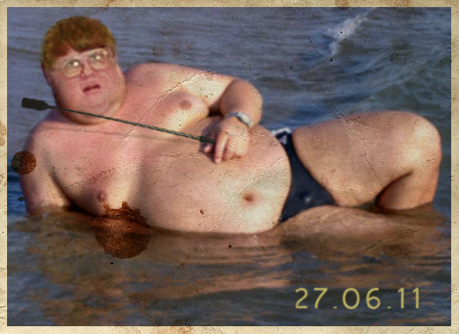
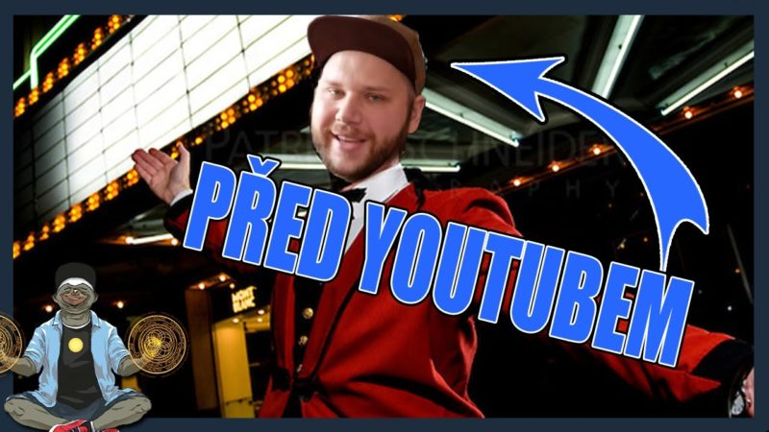
Co zkoumám v disertaci
rétorické styly v české filmové kritice: způsob organizace kritiky do rozsáhlejších stylů, které jdou napříč spektrem tzv. profesionálních/amatérských kritiků = přemapování české filmové kritiky v digitální éře
perspektiva rétoriky umožňuje zachytit výrazné tendence v současné recenzentské praxi, zkoumat je napříč různými médii nebo kritickými školami
poťouchlá rétorika, afinitní rétorika, realistická rétorika

Slide 6
studentské práce FAV
Stávání se (video)kritičkou: videoesej a kritika na populárních platformách (Jakub Krahulec, 2020): https://is.muni.cz/auth/th/u89it/
Fanouškovské mikrosvěty žebříčků, filmových znalostí a aktivismu: Diskurzivní analýza sebeprezentace filmového fanouška na ČSFD (Ondřej Šálek, 2012): https://is.muni.cz/auth/th/ysb9b/

Slide 7
aktuálně vznikající bc./mgr. práce
Bc.
filmověkritická činnost Artuše Černíka (Devětsil) (Štěpán Nezbeda)
produkční historie a uvádění experimentálního českého filmu Náš očistec (Kryštof Kočtář)
dokumentární rétorika a reprezentace přírody ve filmu Planeta Česko (Aneta Petrová)
Mgr.
fanouškovská reflexe seriálu Riverdale (Mgr. Simona Vaníčková)
napětí, strach a leknutí v pomalé kinematografii (Bc. Dana Licehamrová)

Slide 8
akademické koníčky a jiné zájmy
globální umělecká kinematografie, pomalá kinematografie
ekokritika
co jsem vedl, vedu a můžu vést:
neoformalistické analýzy, poetologické práce
production studies
analýza marketingu/propagace
recepční výzkum

